Slide 1
BÀI GIẢNG JAVA

Slide 2
OOP
Tính thừa kế (Inheritance)
Tính đóng gói (Encapsulation)
OOP
Tính đa hình (Polymorphism)
Tính trừu tượng (Abstraction)

Slide 3
Trước OOP
Lập trình thủ tục (Procedural Programming)
Một chương trình bao gồm:
Các hàm
Các biến
Tính chất:
Đơn giản, dễ hiểu
Khó quản lý code với chương trình lớn
Program
Các hàm: f1(), f2(), …
Các biến: x,y, …

Slide 4
OOP
Nhóm các hàm, biến có liên quan thành đối tượng (object)
Một đối tượng trình bao gồm:
Các phương thức (methods)
Các thuộc tính (properties)
Tính đóng gói
Vd: Lớp nhân viên
Thuộc tính: tên, mã, lương tháng, thuế, …
Phương thức: tính lương, thêm ngày nghỉ, …
Program
Lớp X: Hàm f1(), Biến x
Lớp Y: Hàm f2(), Biến y

Slide 5
OOP
Phương thức tính lương
Lập trình thủ tục:
int getWage(int salary, int tax){
return salary – tax;
}
OOP
int getWage(){
return salary – tax;
}
Đặc điểm:
Không có tham số
Không thể tính lương của một nhân viên với dữ liệu của nhân viên khác.

Slide 6
Tính trừu tượng
Chỉ đưa ra các phương thức, thuộc tính cần thiết
Dễ sử dụng
Giảm tác động của việc thay đổi code
Lớp X
Các phương thức: f1(), f2(), …
Các thuộc tính: x,y, …
Các phương thức, biến ẩn: f3(), z

Slide 7
Tính kế thừa
Lớp xe máy
Tham số: hãng, số máy, số khung
Phương thức: khởi động, di chuyển, dừng
Lớp ô tô
Tham số: hãng, số máy, số khung
Phương thức: khởi động, di chuyển, dừng
Lớp xe máy
Các tham số, phương thức riêng
Lớp xe
Tham số: hãng, số máy, số khung
Phương thức: khởi động, di chuyển, dừng
Lớp ô tô
Các tham số, phương thức riêng

Slide 8
Tính đa hình
switch type{
case “car”:
startCar();
case “motorbike”:
startMotorBike();
}
vehicle.start();
Việc phương thức start nào được gọi phụ thuộc vào kiểu của đối tượng vehicle.

Slide 9
LỚP VÀ ĐỐI TƯỢNG

Slide 10
Khái niệm
Lớp: Là mô hình mô tả cho một nhóm đối tượng
Một lớp trong java có thể chứa:
Thuộc tính
Hàm tạo
Phương thức
Đối tượng
Là một thể hiện cụ thể của lớp
Class
Thuộc tính (Properties)
Hàm tạo (Constructors)
Phương thức (Methods)

Slide 11
Khai báo lớp
[public|private|protected] hoặc không có
[access modifier] class <class_name> {
//properties
[access modifier] <data_type> <property_name> [=value]
//constructors
[access modifier] <class_name>() {...}
//methods
[access modifier] <data_type> <method_name>(<data_type> arg...){...}
}
Có thể có nhiều hàm tạo

Slide 12
Khai báo lớp
Ví dụ:
public class Employee {
//properties
public int id;
public String name;
public int baseSalary;
//constructor
public Employee() {
}
//methods
public void print() {
System.out.println("Id: " + id + “;Name: " + name + "; Base Salary: " + baseSalary);
}
}

Slide 13
Tham số của phương thức
Tất cả các tham số trong Java đều truyền theo tham trị (sao chép giá trị)
Với biến không thuộc kiểu cơ bản trong Java, tham chiếu sẽ được sao chép
public class Entry {
public static void main(String[] args) {
Person p1 = new Person();
p1.id = 1;
int i = 2;
changep(p1);
System.out.println(p1.id); //10
changei(i);
System.out.println(i); //2
}
public static void changep(Person p) {
p.id = 10;
}
public static void changei(int i) {
i = 10;
}
}
p
p1
Id = 1 ...
p’
i = 2
i’ = 10

Slide 14
Bài tập
Khai báo lớp Student với họ tên, điểm toán, điểm lý điểm hóa (double)
Viết chương trình cho phép người dùng nhập vào số sinh viên, sau đó nhập họ tên và điểm của mỗi sinh viên
In ra danh sách những sinh viên đã nhập vào và danh sách sinh viên có điểm trung bình > 5

Slide 15
Nạp chồng phương thức (overload)
Là trường hợp các phương thức trùng tên nhưng khác tham số
Phương thức nào được gọi phụ thuộc vào danh sách tham số
public class OverloadDemo {
public void method1() {
System.out.println("method1");
}
public void method1(String s) {
System.out.println("method1 with string arg: " + s);
}
public void method1(int i) {
System.out.println("method1 with int arg: " + i);
}
public static void main(String[] args) {
OverloadDemo d1 = new OverloadDemo();
d1.method1();
d1.method1("String");
d1.method1(10);
}
}
Method signature

Slide 16
GÓI (PACKAGE)

Slide 17
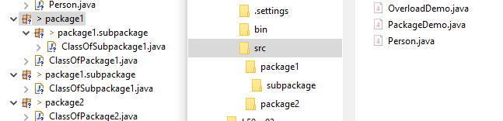
Khái niệm
Là một nhóm các class, interface, các gói khác
Tổ chức của 1 package là 1 thư mục có tên là tên của package
Sub-package là 1 gói con (thư mục con)
của 1 package mức cao hơn (giống cấu trúc thư mục).
Gói là công cụ tạo khả năng tái sử dụng mã (reusable code).

Slide 18
Khai báo
Khi khai báo lớp trong gói dùng từ khóa package
Tên gói trùng với tên folder
package package1.subpackage;
public class ClassOfSubpackage1 {
}

Slide 19
Sử dụng
Dùng từ khóa import
Import tất cả các lớp trong gói: .*
import package1.ClassOfPackage1;
import package1.subpackage.ClassOfSubpackage1;
import package2.ClassOfPackage2;
public class PackageDemo {
public static void main(String[] args) {
ClassOfPackage1 c1 = new ClassOfPackage1();
ClassOfPackage2 c2 = new ClassOfPackage2();
ClassOfSubpackage1 c3 = new ClassOfSubpackage1();
}
}

Slide 20
ĐẶC TÍNH TRUY SUẤT (access modifier)

Slide 21
Khai báo
[public|private|protected] hoặc không có (=friendly)
public class Person {
//properties
public int id;
private String name;
protected String address;
String zipCode;
//constructor
public Person() {
}
//methods
public void print() {
...
}
}
Đứng trước khai báo lớp, thuộc tính, phương thức, hàm tạo
Notes:
Good techn

Slide 22
Đặc tính truy xuất
Modifier | private | [friendly] | protected | public
Cùng class | YES | YES | YES | YES
Cùng gói, khác class | NO | YES | YES | YES
Lớp con trong cùng gói với lớp cha | NO | YES | YES | YES
Khác gói, khác lớp | NO | NO | NO | YES
Lớp con khác gói với lớp cha | NO | NO | YES | YES
Notes:
Good techn

Slide 23
Getter/setter
ClassA
number
+ getNumber()
+ setNumber(int n)
ClassB
+ mymethod()
Đặc tính gói ghém dữ liệu giúp bao bọc lấy các thuộc tính của một lớp. Nó làm cho các thuộc tính của lớp bị ẩn đi so với các lớp khác.
Notes:
Good techn

Slide 24
TỪ KHÓA static

Slide 25
Đặc điểm
static property: Dữ liệu chung cho mọi đối tượng cùng lớp
Nằm ngoài vùng nhớ của đối tượng (mang ý nghĩa của 1 biến toàn cục)
public class Student {
public int count1;
public static int count2;
public Student() {
count1++;
count2++;
}
public static void main(String[] args) {
Student s1 = new Student();
Student s2 = new Student();
Student s3 = new Student();
System.out.println(s1.count1);
System.out.println(s1.count2);
System.out.println(s2.count1);
System.out.println(s2.count2);
System.out.println(s3.count1);
System.out.println(s3.count2);
System.out.println(Student.count2);
}
}
Notes:
Good techn

Slide 26
Đặc điểm
static method: Phương thức cho phép sử dụng mà không cần khai báo đối tượng thuộc lớp.
public class StaticDemo {
public static String name;
public static void printName() {
System.out.println(name);
}
public static void main(String[] args) {
StaticDemo.name = "Nguyen Van An";
StaticDemo.printName();
}
}
Notes:
Good techn

Slide 27
XÂY DỰNG VÀ KHỞI TẠO ĐỐI TƯỢNG

Slide 28
Hàm tạo
Là một hàm đặc biệt được sử dụng để khởi tạo đối tượng
Hàm tạo có tên trùng tên lớp và không có kiểu dữ liệu trả về
public class MyClass {
public MyClass() {
System.out.println("Hello from constructor");
}
public static void main(String[] args) {
MyClass obj = new MyClass();
}
}
Notes:
Good techn

Slide 29
Hàm tạo
Trong một lớp có thể có nhiều hàm tạo
Hàm tạo nào được sử dụng sẽ phụ thuộc vào danh sách tham số
public class Person {
public String name;
public String address;
public int birthYear;
public Person(String name, String address, int birthyear) {
this.name = name;
this.address = address;
this.birthYear = birthyear;
}
public Person(String name, String address) {
this.name = name;
this.address = address;
}
public static void main(String[] args) {
Person p1 = new Person("An", "Hanoi", 1990);
Person p2 = new Person("Binh", "Hanoi");
}
}
Notes:
Good techn

Slide 30
Hàm tạo
Trong một lớp có thể có nhiều hàm tạo
Hàm tạo nào được sử dụng sẽ phụ thuộc vào danh sách tham số
public class Person {
public String name;
public String address;
public int birthYear;
public Person(String name, String address, int birthyear) {
this.name = name;
this.address = address;
this.birthYear = birthyear;
}
public Person(String name, String address) {
this.name = name;
this.address = address;
}
public static void main(String[] args) {
Person p1 = new Person("An", "Hanoi", 1990);
Person p2 = new Person("Binh", "Hanoi");
Person p3 = new Person();
}
}
Notes:
Good techn

Slide 31
Hàm tạo
Để gọi đến hàm tạo khác trong cùng lớp có thể dùng từ this(<ds tham số>) (xem ví dụ bên dưới)
public class Person {
public String name;
public String address;
public int birthYear;
public Person(String name, String address, int birthyear) {
this(name, address);
this.birthYear = birthyear;
}
public Person(String name, String address) {
this.name = name;
this.address = address;
}
public static void main(String[] args) {
Person p1 = new Person("An", "Hanoi", 1990);
Person p2 = new Person("Binh", "Hanoi");
}
}
Notes:
Good techn

Slide 32
Hàm tạo
Nếu trong 1 lớp không khai bào hàm tạo, hàm tạo mặc định (không tham số) sẽ tự động được thêm vào
Nếu trong 1 lớp có khai bào hàm tạo, Java sẽ không tự thêm hàm tạo mặc định vào
public class Person {
public String name;
public String address;
public int birthYear;
//hàm tạo mặc định sẽ tự động được Java thêm vào
public static void main(String[] args) {
Person p = new Person();
}
}
Notes:
Good techn

Slide 33
Bài tập 1
Khai báo lớp Diem với 2 thuộc tính double x, y
Khai báo hàm tạo nhận vào x, y
Thực hiện getter/setter với x, y
Khai báo lớp DuongThang với 2 thuộc tính A và B có kiểu Diem
Khai bào hàm tạo nhận vào A, B
Viết getter cho A và B
Viết phương thức tính độ dài đường thẳng

Slide 34
Bài tập 2
Khai báo lớp Diem với 2 thuộc tính x và y với kiểu dữ liệu double nhằm biểu diễn 1 điểm trên mp tọa độ.
Khai báo lớp TamGiac với hàm tạo nhận vào 3 điểm. Viết phương thức tính chu vi và diện tích hình TamGiac.
Khai báo lớp ChuNhat với hàm tạo nhận độ dài 2 cạnh. Viết phương thức tính chu vi và diện tính hình ChuNhat.
Khai báo lớp HinhTron với hàm tạo nhận vào điểm O và bán kính. Viết phương thức tính chu vi và diện tích hình HinhTron.
Viết chương trình chính khởi tạo 2 TamGiac, 2 ChuNhat, 2 HinhTron bất kỳ, in ra chu vi và diện tích các hình.

Slide 35
THỪA KẾ

Slide 36
Thừa kế
Thừa kế: Kỹ thuật cho phép tái sử dụng thông tin (properties + methods)
Lớp con = Lớp cha + mở rộng
Lớp con không thể truy xuất thành phần private của lớp cha
public class Son extends Father {
...
}

Slide 37
Thừa kế
Ví dụ
public class Father {
public String p1;
public String p2;
public void m1() {
system.out.print("Father.m1");
}
}
public class Son extends Father {
public String p3;
public void m2() {
system.out.print(“Son.m2");
}
public static void main(String[] args) {
Son s1 = new Son();
s1.m1();
s1.m2();
}
}

Slide 38
Tính đa hình (runtime)
Tính đa hình (Polymorphism) trong Java được hiểu là trong từng trường hợp, hoàn cảnh khác nhau thì đối tượng có hình thái khác nhau tùy thuộc vào từng ngữ cảnh.
Đa hình chỉ có trong 1 phân cấp thừa kế và các class của phân cấp có cùng method.
Kỹ thuật đa hình cho phép 1 lớp con override 1 method ở lớp cha ( cùng 1 method nhưng code trong lớp cha và code trong lớp con khác nhau)

Slide 39
Tính đa hình
public class Animal {
public void sound() {
}
}
public class Dog extends Animal{
public void sound() {
system.out.print(“Dog");
}
public void eat() {}
}
public class Cat extends Animal{
public void sound() {
system.out.print(“Cat");
}
public void climb() {}
}
public class Demo {
public static void main(String[] args) {
Animal a;
a = new Dog(); //upcasting
a.sound(); //sound from dog
a = new Cat(); //upcasting
a.sound(); //sound from cat
}
}
a là tham chiếu của lớp cha Animal.
a có thể tham chiếu tới các đối tượng
của lớp con (upcasting)
Thông qua a, chỉ có thể truy suất tới
phương thức sound
sound()
a
sound()
Notes:
Good techn

Slide 40
Bài tập
Hãy cải tiến chương trình về hình cho phép người dùng nhập các hình từ bàn phím.
B1: Chương trình hỏi người dùng muốn nhập bao nhiêu hình?
B2: Chương trình hỏi người dùng muốn nhập vào hình gì? (1. Tam Giac, 2. Chu Nhat, 3. Hinh Tron)
B3: Tùy vào hình đã chọn chương trình hỏi người dùng:
Tam Giac: Nhập vào tọa độ 3 điểm
Chu Nhat: Nhập vào độ dài 2 cạnh
Hinh Tron: Nhập vào tâm O và bán kính
Sau khi nhập xong, chương trình in ra danh sách bao gồm: Loại hình, chu vi, diện tích

Slide 41
Bài tập
Hãy khai báo lớp Hinh với 2 phương thức tính chu vi và diện tích
Thay đổi các lớp TamGiac, HinhTron, ChuNhat để kế thừa lớp Hinh và ghi đè (override) phương thức tính chu vi và diện tích
Thay đổi chương trình chính, lưu tất cả các hình vào 1 mảng Hinh.
Như vậy mặc dù lớp Hinh không có code nhưng bằng việc các lớp thừa kế từ lớp Hinh giúp thống nhất xử lý và làm chương trình trở nên gọn gàng hơn

Slide 42
LỚP TRỪU TƯỢNG VÀ GIAO DIỆN

Slide 43
Tính trừu tượng
Lớp Hinh trong bài tập trước mặc dù không có code tính ChuVi và DienTich nhưng giúp thống nhất xử lý (duyệt danh sách, in) trên các loại hình khác nhau.
Các xử lý như duyệt mảng, in ra danh sách các hình chỉ cần quan tâm tới:
Đã là Hinh thì có phương thức tính chu vi
Đã là Hinh thì có phương thức tính diện tích
Không cần quan tâm tới công thức tính chu vi và diện tích cụ thể
Tính trừu tượng cung cấp khả năng mở rộng dễ dàng và giúp người lập trình thiết lập biên (boundary) giữa các thành phần trong hệ thống

Slide 44
Tính trừu tượng
Không có lớp Hinh: Thêm lớp HinhNew cần thay đổi code main
main
HinhTron
HinhChuNhat
TamGiac
HinhNew

Slide 45
Tính trừu tượng
Có lớp Hinh: Thêm lớp HinhNew không cần thay đổi code main (hoặc chỉ cần thay đổi rất ít)
main
Hinh
HinhTron
HinhChuNhat
TamGiac
HinhNew

Slide 46
Lớp trừu tượng
Khai báo lớp trừu tượng thông qua từ khóa abstract
Lớp trừu tượng là lớp có chứa phương thức trừu tượng
Không thể khởi tạo đối tượng thuộc lớp trừu tượng
public abstract class Hinh{
…
}

Slide 47
Phương thức trừu tượng
Khai báo phương thức trừu tượng thông qua từ khóa abstract. Phương thức trừu tượng chỉ có phần khai báo
Phương thức trừu tượng phải thuộc lớp trừu tượng
Trong lớp trừu tượng có thể có cả phương thức trừu tượng và phương thước bình thường
public abstract class Hinh {
public abstract double chuVi();
public abstract double dienTich();
public void print() {
System.out.println("Chu vi: " + chuVi() + "; Dien tich: " + dienTich());
}
}

Slide 48
Interface
Interface chỉ chứa các phương thức trừu tượng (không cần từ khóa abstract)
Có thể hiểu interface là 1 lớp trừu tượng hoàn toàn
public interface Hinh {
public double chuVi();
public double dienTich();
}
…
public class HinhTron implements Hinh {
…
}

Slide 49
Interface
Một lớp có thể thực hiện nhiều interface
interface Interface1 {
public void method1();
}
interface Interface2 {
public void method2();
}
class DemoClass implements Interface1, Interface2 {
public void method1() {
System.out.println("Some text..");
}
public void method2() {
System.out.println("Some other text...");
}
}
class MyMainClass {
public static void main(String[] args) {
DemoClass myObj = new DemoClass();
myObj.method1();
myObj.method2();
}
}

Slide 50
HÀM TẠO TRONG THỪA KẾ

Slide 51
Hàm tạo
Hàm tạo không được thừa kế
Hàm tạo của lớp con phải gọi tới hàm tạo của lớp cha thông qua super(<ds tham số>)
Lời gọi tới hàm tạo khác phải là câu lệnh đầu tiên trong hàm tạo
public class Student extends Person{
public String studentId;
public Student(String name, String address, String studentId) {
super(name, address);
this.studentId = studentId;
}
}
Trong trường hợp lớp cha có hàm tạo mặc định thì không cần gọi một cách tường minh

Slide 52
NÂNG CAO VỀ THỪA KẾ

Slide 53
Object class
Tất cả các lớp trong java đều là một lớp con, trừ lớp object.
Khi khai báo một lớp, nếu lớp đó không thừa kế một lớp nào khác thì được hiểu là đang thừa kế lớp object.
Lớp object nằm trong thư viện java.lang và được khai báo tự động. Vì vậy hai khai báo sau có chung ý nghĩa:
public class Student{
}
public class Student extends Object{
}

Slide 54
Object class
Object class có một số phương thức mà các lớp con có thể sử dụng, nạp chồng hoặc ghi đè:
Phương thức | Ý nghĩa
Object clone() | Tạo và return một bản copy của đối tượng.
boolean equals(Object obj) | So sánh xem đối tượng hiện tại và đối tượng đưa vào trong tham số có bằng nhau không.
String toString() | Trả lại một biểu diễn dạng String của đối tượng.

Slide 55
Phương thức toString()
Lớp object có phương thức toString() được định nghĩa sẵn
public class Student{
public int id;
public String name;
public static void main(String args[]){
Student s = new Student();
String studentString = s.toString();
System.out.println(studentString);
}
}

Slide 56
Ghi đè phương thức toString()
Ghi đè phương thức toString trong các lớp con giúp chúng ta in thông tin của đối tượng ra một cách dễ dàng.
public class Student{
public int id;
public String name;
@Override
public String toString(){
return this.id + “: ” + this.name;
}
public static void main(String args[]){
Student s = new Student();
String studentString = s.toString();
System.out.println(studentString);
}
}

Slide 57
Phương thức equals()
Lớp object có phương thức equals() được định nghĩa sẵn như sau:
public boolean equals(Object obj)
Chúng ta có thể sử dụng, nạp chồng hoặc ghi đè phương thức này.

Slide 58
Một vài chú ý
CHỈ định nghĩa các phương thức nếu chúng là trừu tượng, KHÔNG viết phần thân hàm.
ĐẶT DẤU ; sau khi định nghĩa phương thức trừu tượng.
GHI ĐÈ tất cả các phương thức trừu tượng trong lớp con.
KHÔNG nạp chồng thay vì ghi đè phương thức trừu tượng.
KHÔNG tạo đối tượng đối với lớp trừu tượng.
GHI ĐÈ tất cả các phương thức trừu tượng khi sử dụng Interface.

Slide 59
Bài tập
Viết một lớp BankAccount với một thuộc tính balance (số thực), hàm tạo, getter, setter và ba phương thức: deposit, withdraw, transfer.
Viết một lớp SavingAccount kế thừa BankAccount và có thêm thuộc tính interestRate (số thực), hàm tạo, hàm tính lãi (lãi được tính bằng balance*interestRate/100).
Viết một lớp CheckingAccount kế thừa BankAccount và có thêm thuộc tính TRANSACTION_FEE có giá trị bằng 2.0 (số thực, biến toàn cục) và FREE_TRANSACTION có giá trị bằng 3 (số nguyên, biến toàn cục). Ngoài ra có thuộc tính transactionCount. Ghi đè hàm deposit, withdraw và transfer, mỗi lần cộng thêm 1 vào transactionCount.

Slide 60
Bài tập
Viết hàm deductFees để trừ phí cuối tháng đối với CheckingAccount. Phí được tính bằng TRANSACTION_FEE * (transactionCount – FREE_TRANSACTION).
Viết một chương trình chính kiểm tra tính đúng đắn của các lớp vừa viết. Nếu cần có thể ghi đè hàm toString() để hiển thị thông tin tài khoản.

Slide 61
DEBUG VỚI ECLIPSE

Slide 62
Debug là gì
Debug (gỡ lỗi) giúp kiểm tra và gỡ lỗi chương trình dễ dàng hơn. Bao gồm:
Chạy từng dòng lệnh theo ý muốn
Theo dõi giá trị các biến
Theo dõi danh sách lời gọi hàm
Debug giúp việc gỡ lỗi thuận tiện và mạnh mẽ hơn so với việc in biến ra dòng lệnh (system.out.print)
Nội dung tiếp theo sẽ hướng dẫn debug với Eclipse, với các IDE khác các bước cũng tương tự

Slide 63
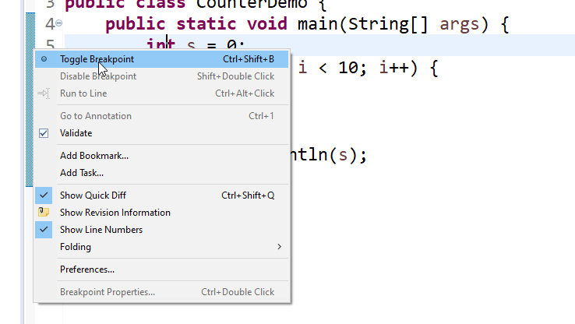
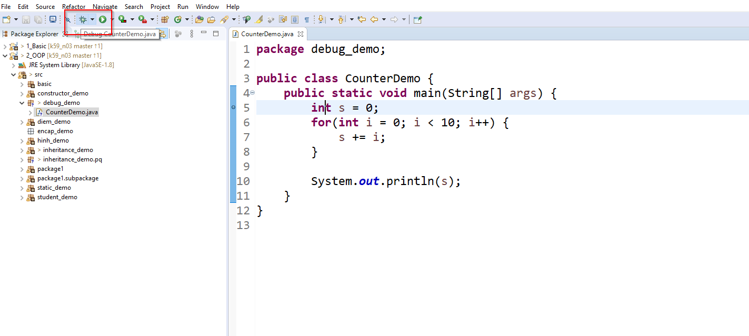
Đặt breakpoint
Debug theo các bước cơ bản sau:
Đặt breakpoint (Ctrl + Shift + B)
Bắt đầu chương trình ở chế độ debug
Chương trình sẽ dùng khi gặp breakpoint

Slide 64
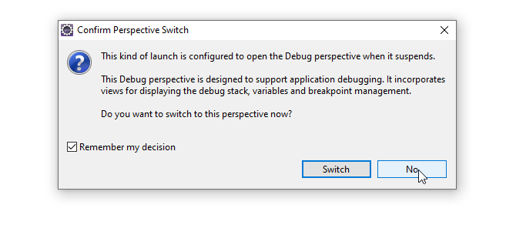
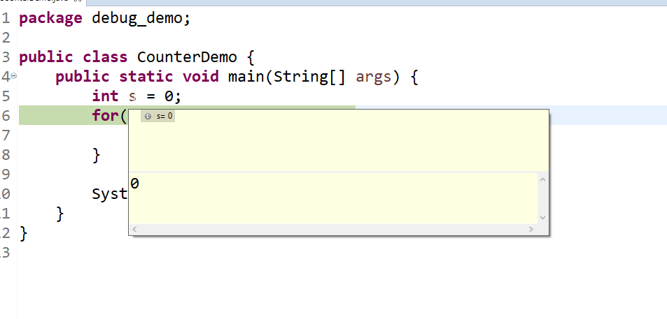
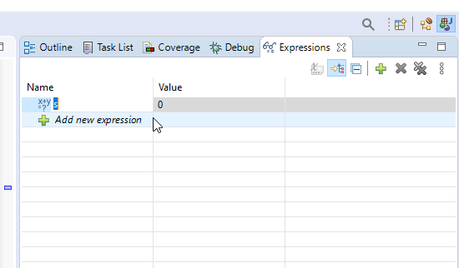
Quan sát giá trị các biến
Eclipse sẽ hỏi để chuyển chế độ khung nhìn sang Debug
Chọn No để giữ vị trí của sổ như hiện tại
Quan sát giá trị các biến
Chương trình sẽ dừng lại ở breakpoint
Quan sát giá trị biến bằng cách:
Di chuột qua
Gỗ tên biến vào cửa sổ expression
Bôi đen biểu thức, phải chuột chọn Watch

Slide 65
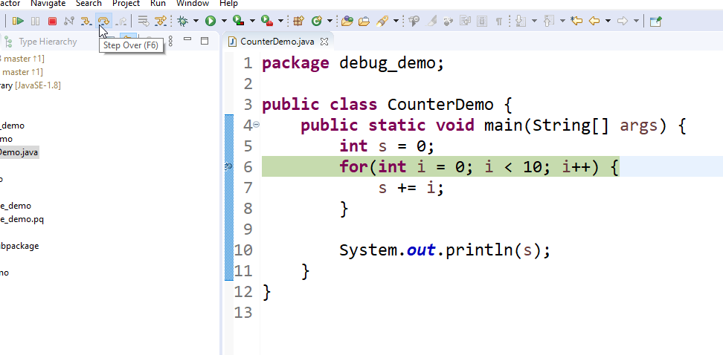
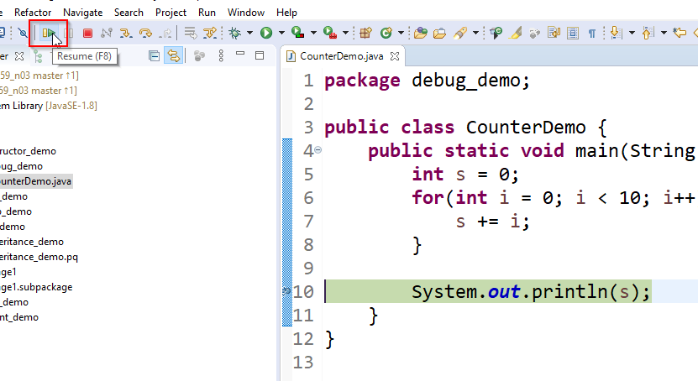
Chạy tiếp chương trình
Chạy tới dòng lệnh kế tiếp:
F6 để bước qua lời gọi phương thức
F5 để vào trong phương thức
F8 để tới breakpoint tiếp theo hoặc tới khi kết thúc

Slide 66
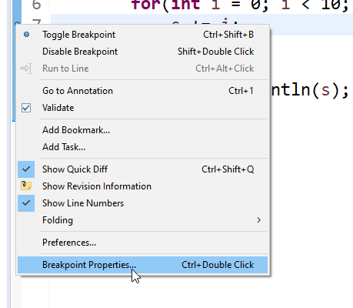
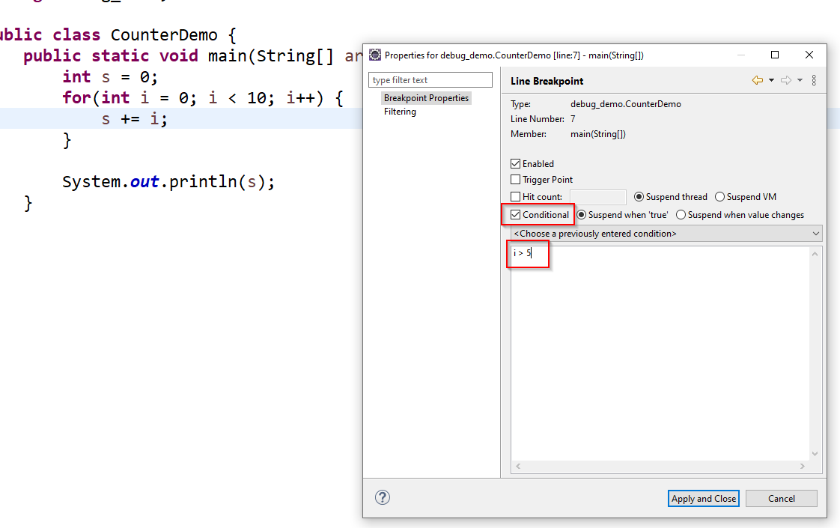
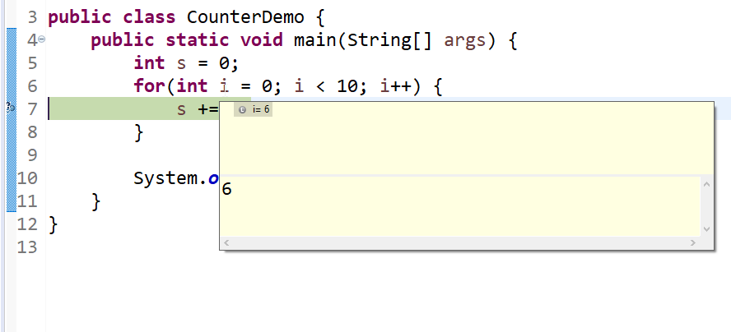
Breakpoint có điều kiện
Chọn breakpoint properties
Check Conditional và gõ vào điều kiện
Ví dụ: Chương trình chỉ dừng lại ở breakpoint nếu i > 5

Slide 67
ĐÓNG GÓI FILE .JAR

Slide 68
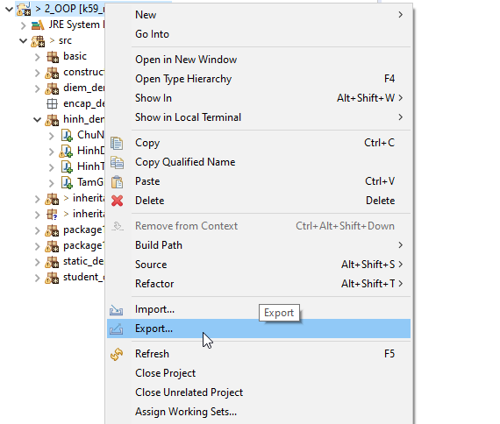
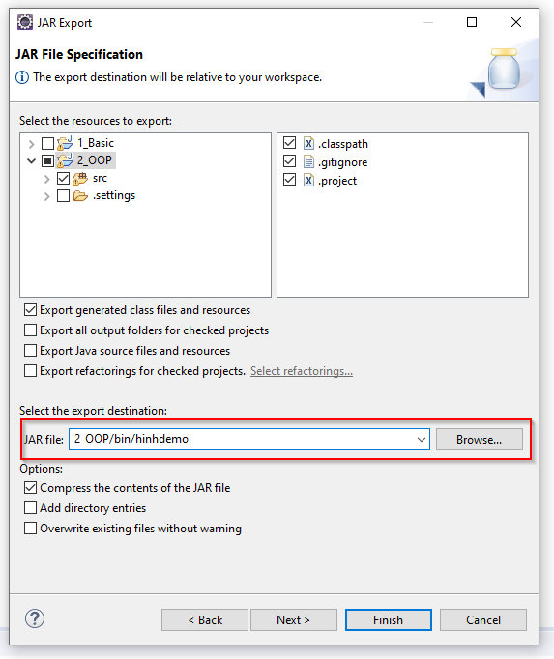
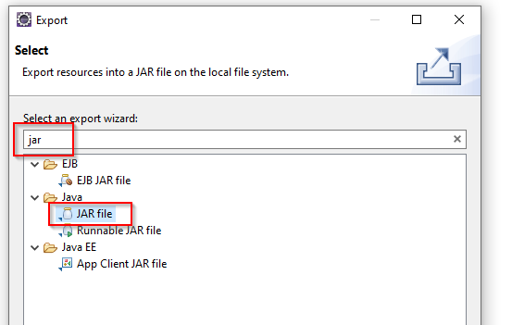
ĐÓNG GÓI .JAR FILE
Chọn project > Export
Chọn project, danh sách các packages, tên file jar cần export và ấn Next >
Chọn JAR file

Slide 69
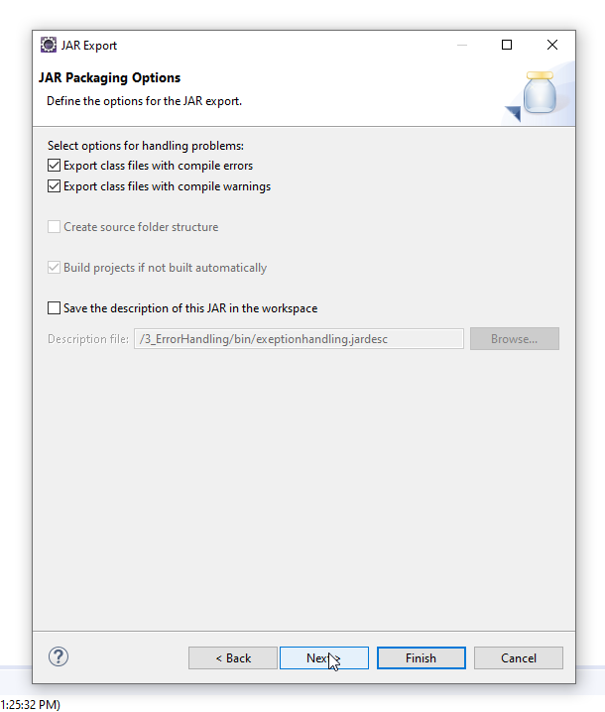
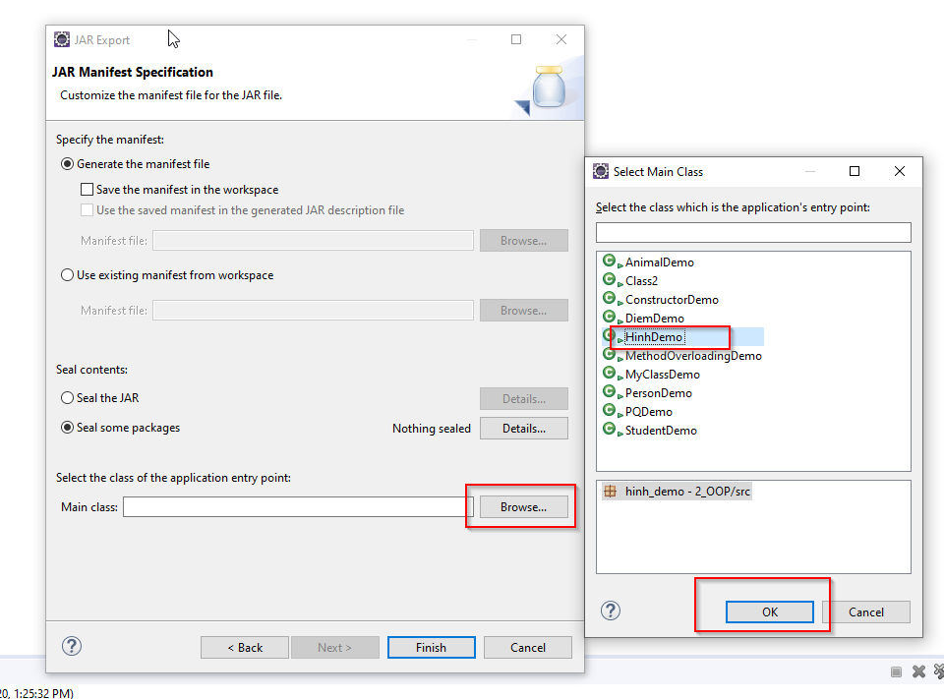
ĐÓNG GÓI .JAR FILE
Ấn Next > tiếp
Chọn hàm main của file jar và ấn Finish

Slide 70
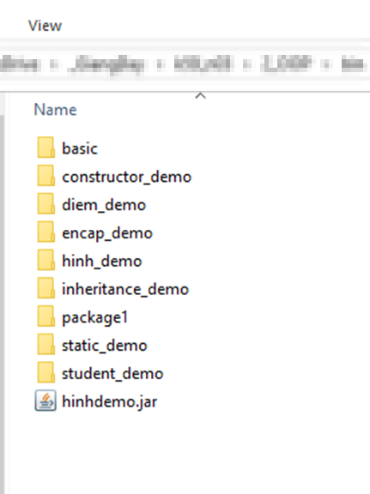
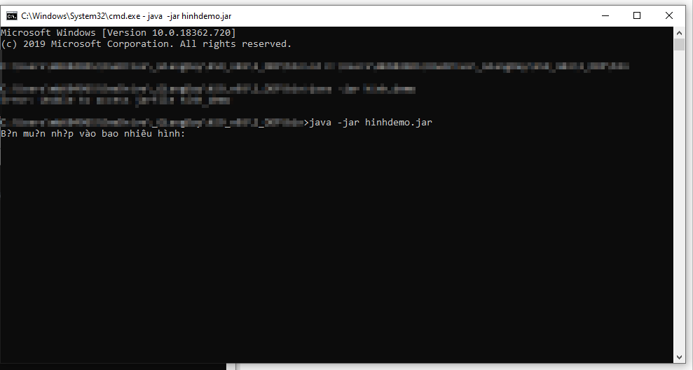
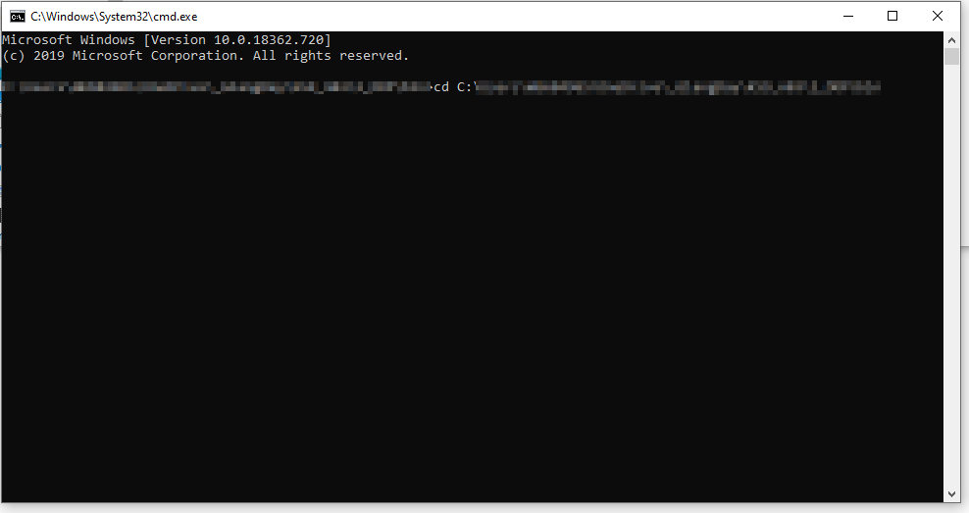
Chạy thử file jar
cd vào thư mục đích
Chạy lệnh: java -jar <tên file jar>

Slide 71
Tài liệu tham khảo
https://freetuts.net/cac-kieu-du-lieu-trong-java-1037.html
https://www.geeksforgeeks.org/interning-of-string/
http://tutorials.jenkov.com/java/constructors.html
https://www.w3schools.com/java/java_interface.asp
Core Java(TM), Volume I—Fundamentals - Cay S. Horstmann

